Slide 1
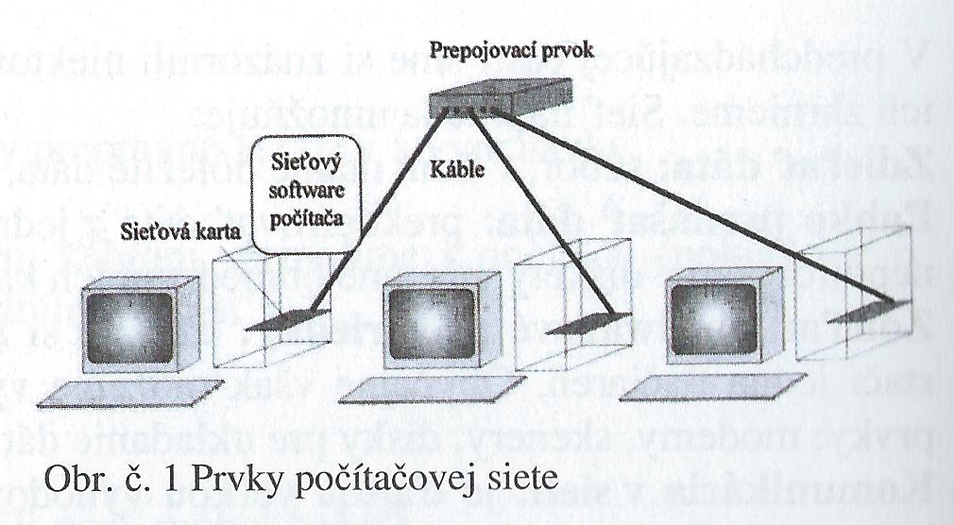
Počítačové siete
Výhody sietí:
Zdieľanie dát
Ľahký prenos dát
Zdieľanie hardwerových prostriedkov
Komunikácia v sieti
Ochrana dát
Rozdelenie sietí podľa veľkostí:
LAN
MAN
WAN
Sieťové prvky v PC:
Softwarový prvok
Hardwarový prvok
Prvky siete mimo PC:
Kabeláž, spájajúca počítače
Aktívne prvky – prepájajú sieťové prvky, zosilňujú alebo filtrujú prenášané dáta

Slide 2
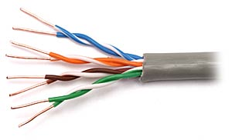
Hardwarové prvky sietí
Prenosové médiá, ktorými sa šíri signál:
Metalické káble
Optické káble
Vzduch
Káble
Krútené dvojlinky
Optické káble
Koaxiálne káble
Parametre káblov
Rýchlosť s akou môžu prenášať dáta – vyjadruje sa v MB/s (megabity za sekundu)
Najčastejšie v sieti LAN – 100MB/s
Rozširujú sa 1000MB/s (1GB/s)
10MB/s – už minulosť

Slide 3
Krútená dvojlinka
Najrozšírenejší metalický vodič v sieti LAN
8 vodičov = 4 páry
Ochrana proti vzájomnému rušeniu = krútením vodičov
Najčastejšie – kategória 5 (100MB/s) alebo 5e (1GB/s)
Dnes aj kategória 6 a 7 (10GB/s)
Prenosové pásmo – udáva aký veľký rozsah signálu je kábel schopný preniesť – čím širšie, tým lepšie
Pre krútenú dvojlinku je typická hviezdicová topológia
Použitie – tienené prevedenie a netienené prevedenie
netienená – UTP – jednotlivé páry sú vložené do vnútornej plastickej izolácie, najpoužívanejšia
tienená – STP – obsahuje kovové opletenie – tienenie – ochrana proti vnútornému rušeniu, tieniť sa môže každý pár, alebo iba plášť kábla (ScTP), drahšie ako UTP, používajú sa iba tam, kde dochádza k vnútornému rušeniu
Káble sa pripájajú pomocou konektora RJ 45 – k PC aj k switchu

Slide 4
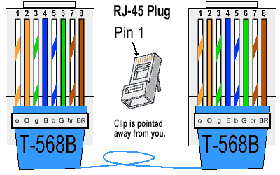
Krútená dvojlinka
Praktické prevedenie
Kábel pre prevedenie počítač – zásuvka – PATCH kábel:
Pomalšia varianta (100MB/s) - 4 páry vodičov (8 vodičov), pre rýchlosť 100MB/s sa využívajú iba 2 páry, ostatné 2 páry sú nevyužité
Rýchlejšia varianta (1000MB/s) – treba použiť všetky 4 páry
Priame zapojenie (prepojovacie káble počítač – zásuvka, zásuvka – switch, počítač - switch)

Slide 5
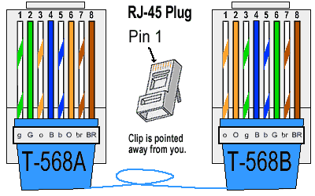
Krútená dvojlinka
Kábel pre prevedenie PC – PC, krížové zapojenie – CROSS kábel
Zapojenie kríženého kábla (počítač - počítač), nie je potrebný switch, niekedy aj na prepojovanie switchov

Slide 6
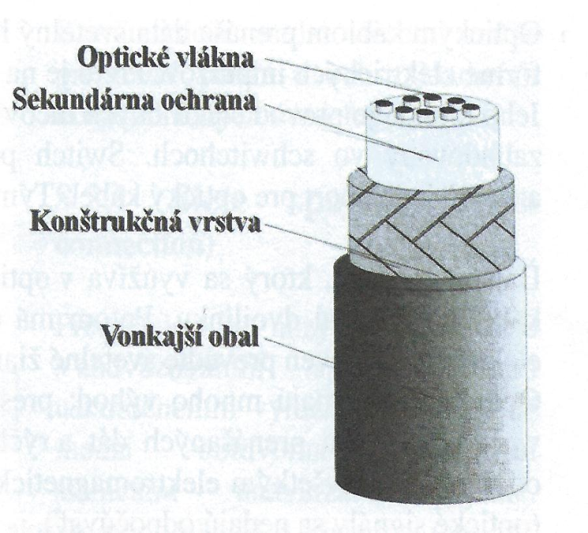
Optický kábel
Druhy optických káblov
Mnohovidové – žiarenie sa odráža od plášťa vlákna. Pôvodné svetelné lúče sú rozložené na viac svetelných častí – tzv. vidov. Na koniec kábla príde niekoľko vidov. Príjemca urobí súčet vidov a dostane pôvodnú informáciu. Vidy dorazia k cieľu s časovým odstupom, tzn. že prenášaný údaj je skreslený.
nevýhody - Kábel má horšie optické vlastnosti (premenlivý index lomu),
výhody - je však lacnejší a lepšie sa s ním pracuje. Používa sa pri sieťach LAN.
Jednovidové – index lomu medzi jadrom a plášťom optického vlákna je veľmi malý. Káblom prechádza iba 1 lúč (1 vid) bez lomu a ohybov.
výhody – lepšie optické vlastnosti, väčšia prenosová kapacita, prenesie signál na dlhšiu vzdialenosť než mnohovidové
nevýhoda – sú drahšie

Slide 7
Optický kábel
Koncovky – sú normované, slúžia pre ukončenie kábla
Guľatý konektor ST
Hranatý konektor SC
Pri manipulácii s káblom, musia mať konektory nasadenú záslepku
Príslušenstvo optických káblov
Optickým káblom prenáša dáta svetelný lúč, ale zo sieťovej karty vystupujú dáta vo forme elektrických impulzov, preto je treba na konci kábla prevodník (transceiver)
prevod elektrických impulzov na svetelné impulzy a naopak), býva často zabudovaný vo switchoch.
Switch má niekoľko portov pre krútenú dvojlinku a aspoň 1 port pre optický kábel. Tým dôjde k prepojeniu oboch káblových sústav.
Konektor – dovoľuje napojiť kábel na krútenú dvojlinku. Jeho elektronika zároveň prevedie svetelné žiarenie na elektrické impulzy

Slide 8
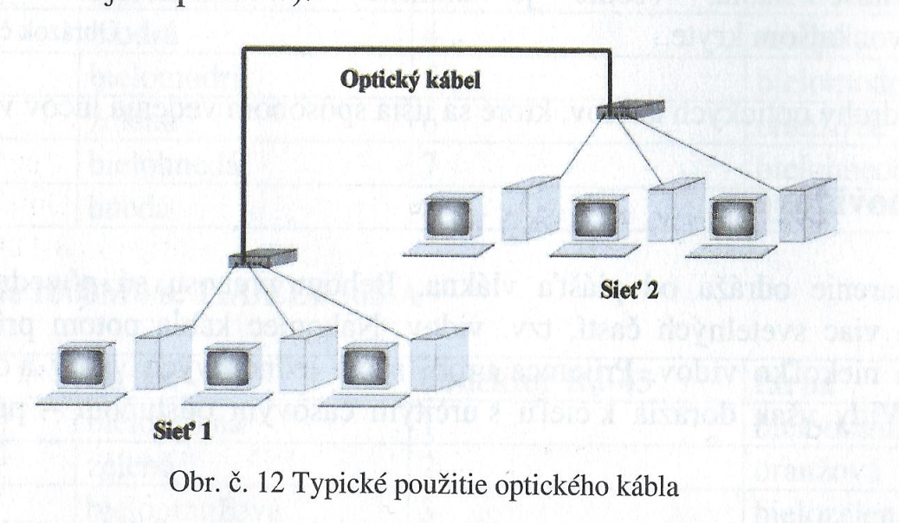
Optický kábel
Výhody
Presnosť dát na veľké vzdialenosti (rádovo kilometre)
Vysoká kapacita prenášaných dát a rýchlosť 1000MB/s
Absolútna odolnosť proti všetkým elektromagnetickým rušeniam
Vysoká bezpečnosť prenášaných dát
Nevýhody optických káblov
Cena kábla
Cena prvkov kabeláže – konektorovanie
Použitie
Vedenia, ktoré spájajú jednotlivé siete
Prepájanie sieťových segmentov medzi budovami (odolnosť proti rušeniam)

Slide 9
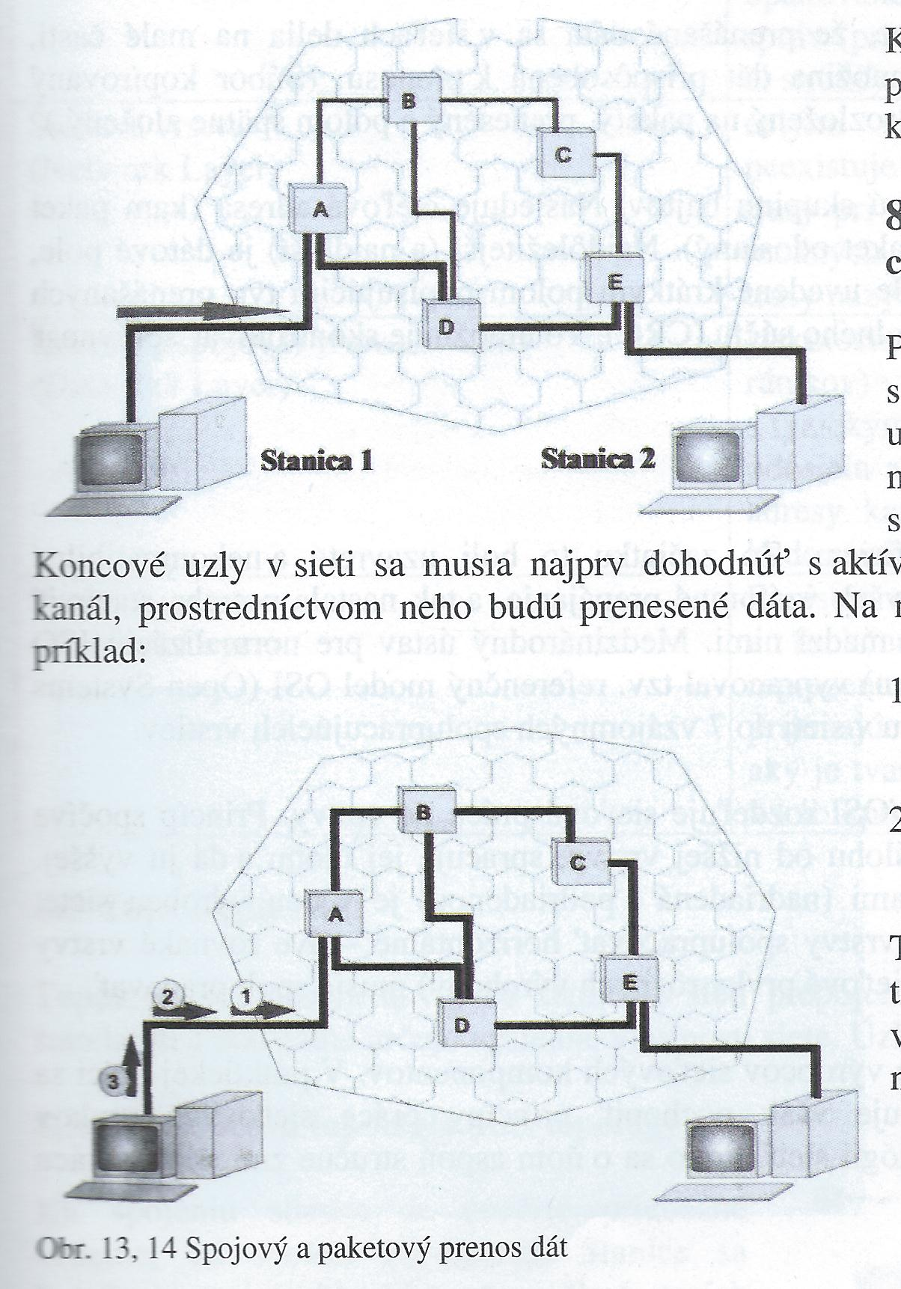
Komunikácia v sieťach
Siete spojové (witch connection) – siete s nadväzovaním spojenia. Pred uskutočnením výmeny dát je nutné medzi obidvoma koncovými stanicami nadviazať spojenie. Koncové uzly v sieti sa musia najprv dohodnúť s aktívnymi prvkami a následne vytvoriť kanál, prostredníctvom neho budú prenesené dáta
Najprv sa vytvorí spojenie :
Stanica 1 – uzol A – uzol D – uzol E – Stanica 2
Potom sa uskutoční prenos dát, ktoré sa prenášajú v rovnakom prúde
Používa sa pri telefónnych sieťach, v sieťach LAN sa používa zriedkavo.

Slide 10
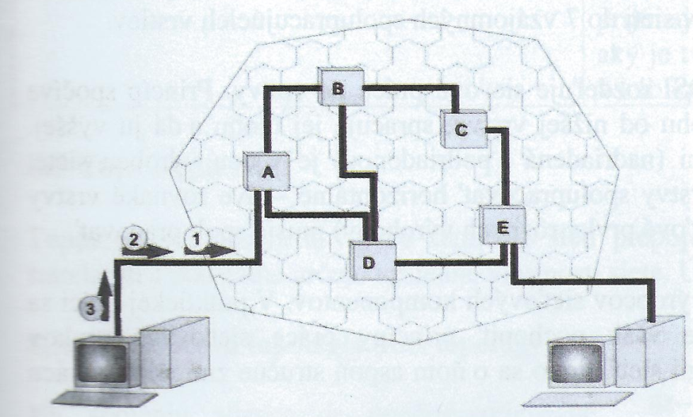
Komunikácia v sieťach
Siete nespojové (connectionless) – bez nadväzovania spojenia.
Prenesené dáta sa rozdelia na malé balíčky – pakety. Tie putujú sieťou až dorazia k cieľu.
O tom kadiaľ budú pakety putovať , rozhodujú jednotlivé uzly siete. Uzly si prečítajú cieľovú adresu, ktorú si paket nesie so sebou, a rozhodnú kam paket pošlú.
Každý paket tak môže putovať vlastnou cestou, dokonca môžu pakety doraziť do cieľa v zlom poradí (napr. paket 3 pred paketom 1).
V skutočnosti je v sieťach k dispozícii veľa aktívnych prvkov, ktorými sú pakety filtrované a usmerňované – prepájané.
Tento spôsob je v sieťach LAN typický a označujeme ho ako prepájanie paketov (packet switching).

Slide 11
Paket
Paket je množina dát prispôsobená k prenosu.
Súbor kopírovaný z jedného PC do druhého je najskôr rozložený na pakety, prenesený a potom spätne zložený.
Začína úvodnou synchronizačnou skupinou bajtov
Nasleduje cieľová adresa kam paket ide
Zdrojová adresa odkiaľ bol paket odoslaný
Dátové pole – najdlhšia časť a najdôležitejšia časť, sú tam uložené prenášané dáta.
Je uvedené krátkym poľom popisujúcim typ prenášaných dát
Je ukončený poľom kontrolného súčtu CRC – to umožňuje skontrolovať správnosť prenesených dát

Slide 12
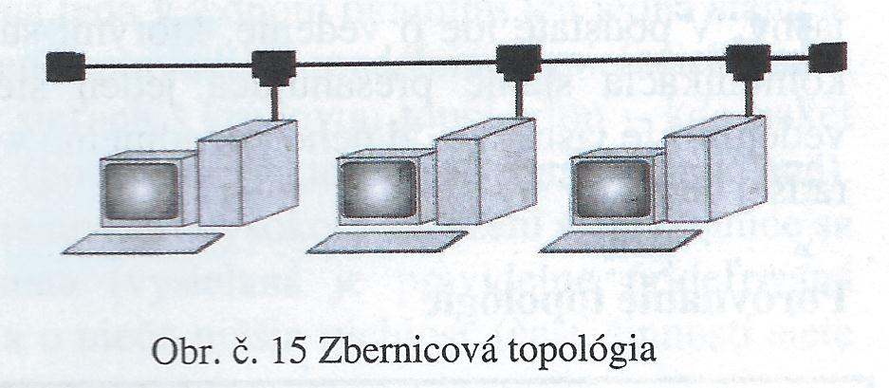
Topológie sietí
Zbernicová topológia (bus topology)
Ku spojeniu stanice je použité priebežné vedenie, od stanice ku stanici. Stanice sa k vedeniu pripájajú pomocou odbočovacích prvkov (napr. T konektorov). Používa sa predovšetkým v sieťach s koaxiálnym káblom. Dnes ich nájdeme zriedka.
Nevýhody:
Veľký počet spojov v kábli – problémy a poruchy
Principiálna nespoľahlivosť topológie
Prerušenie zbernice predstavuje haváriu celej siete
Ťažká lokalizácia poruchy
Výhody:
Kábel vedie od stanice ku stanici
Malá spotreba káblov
Nízka cena kabeláže

Slide 13
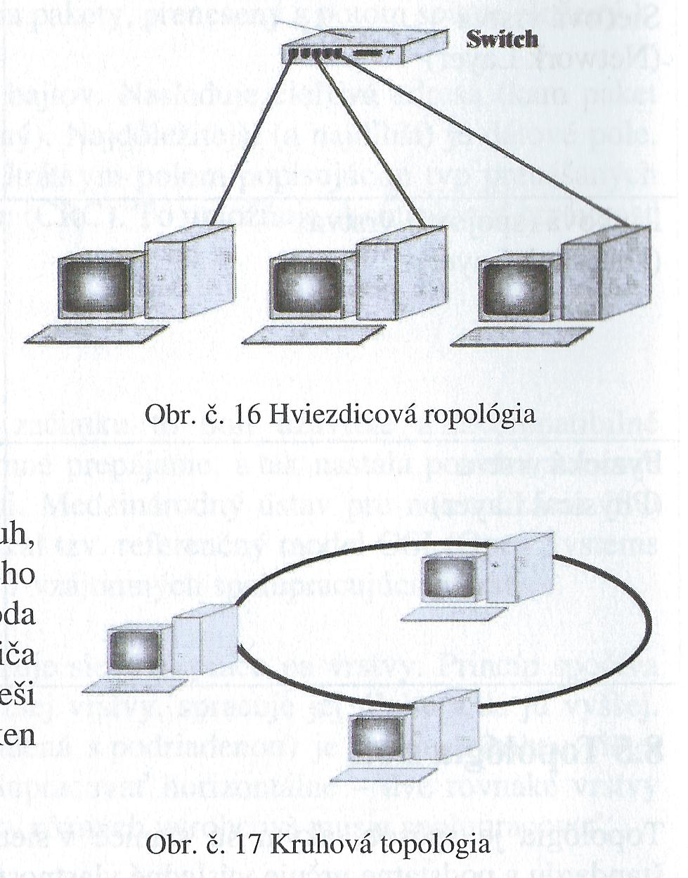
Topológie sietí
Hviezdicová topológia (star topology)
Každá stanica je pripojená vlastným káblom, najčastejšie krútenou dvojlinkou. Káble od staníc sú sústredené do switchov (rozbočovačov, koncentrátora, hubu), ktoré tvoria akýsi stred siete. K hviezdicovému prepojeniu sa používajú krútené dvojlinky.
Hviezda je dnes najčastejše používanou topológiou.
Výhody:
Nízka náchylnosť ku chybe
Porucha jedného kábla vyradí len 1 stanicu
Jednoduchá lokalizácia poruchy

Slide 14
Topológie sietí
Kruhová topológia (ring topology)
Spojovacie vedenie staníc vytvára súvislý kruh, čo dovoľuje použiť metódu postupného predávania správ (token).
Nevýhody:
Prerušenie vodiča znamená poruchu celej siete
Riešenie = zdvojovanie kábla (napr. pri sieti IBM Token Ring)

Slide 15
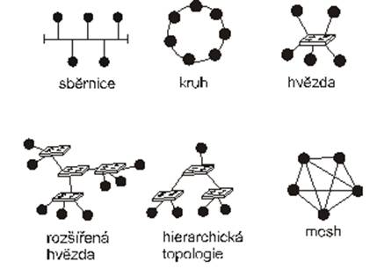
Topológie sietí
STROMOVÁ (ROZŠÍRENÁ HVIEZDA) – je to spojenie viacerých hviezdicových štruktúr, na prepojenie sa používa krútená dvojlinka alebo optický kábel, sieť dobre odolná voči poruchám, sú rýchle spoľahlivé a dajú sa veľmi dobre rozširovať.
HIERARCHICKÁ TOPOLÓGIA – zariadenia prepojené tak, že tvoria hierarchickú štruktúru.
ZMIEŠANÁ TOPOLÓGIA (MESCH) – zariadenia sú prepojené každý s každým. Výhodou je vysoká spoľahlivosť siete daná existenciou viacerých možných prenosových ciest v sieti.

Slide 16
Prístupové metódy
Prístupové metódy
popisujú pravidlá, ktorými sa riadi prístup sieťových staníc ku káblu
v jednom okamihu môže vysielať dáta v sieti len jedna stanica
pri súčasnom vysielaní viac staníc dôjde k vzájomnému rušeniu, čo znemožní prenos dát spolu s topológiou je podstatným znakom sieťového štandardu
CSMA-CD – metóda náhodného prístupu
Rozhodovanie o tom, ktorá zo staníc bude vysielať – stanica, ktorá chce vysielať skontroluje či ju nevysiela iný počítač, ak to tak je počká kým bude na spojovacom kábli kľud. Keď zistí že je na kábli voľno, začne vysielať. Môže sa však stať, že v rovnakom okamihu začne s vysielaním aj iná stanica (bol kľud, tak prečo nie). Preto vysielajúca stanica kontroluje, či signály šíriace sa vedením , odpovedajú tomu, čo sama vysiela. Pokiaľ to tak nie je (po kábli posiela dáta aj iný počítač), stanica sa odmlčí a po náhodne stanovenej dobe sa pokúsi o nové vysielanie.
Výhoda – jednoduchosť, rýchlosť, nízka cena komponentov
Nevýhoda – s počtom staníc rastie aj pravdepodobnosť kolízie, zahltenie siete, prideľovanie vysielacieho času je náhodné, doručenie správy môže trvať dlho, nehodí sa pre riadenie prevádzky v reálnom čase.
Použitie v sieťach ethernet.

Slide 17
Prístupové metódy
Token ring
Sieťou koluje špeciálny paket – token. Vysielať môže iba stanica, ktorá momentálne token vlastní. Právo vysielať má teda v jednom okamihu len jedna stanica. Token si stanice postupne predávajú. Je tak zaistené spravodlivé rozdelenie vysielacieho času medzi stanice. Používa sa v sieťach s kruhovou topológiou, kde paket token môže putovať od jednej stanice k druhej (po kruhu, v ktorom sú stanice zapojené).
Výhoda – odolnosť proti prehlteniu i pri vysokom zaťažení sieťe (stanice sa navzájom nerušia), vysielanie je pravidelné pridelované všetkým staniciam.
Nevýhoda – zložitosť, nižšia rýchlosť (časť činnosti siete je venovaná obehu paketu s tokenom)
Token bus
Kópia Token ring, len pre ich činnosť nie je nutná kruhová topológia. Každá stanica v sieti získa logickú adresu (v sieti sa tak vytvorí logický druh). Token cyklicky putuje od adresy k adrese. Vlastnosti odpovedajú metóde Token ring, v token buse ešte pribúda nutnosť logickej adresy staníc.

Slide 18
Aktívne prvky sietí
Zosilňovač, opakovač (repeater) – len zosilňuje ním prechádzajúci signál. Krabička s rovnakými dvoma konektormi. Používa sa tam, kde je kábel tak dlhý, že by na jeho konci nebol už dostatočne silný signál. Najčastejšie pri koaxiálnych sieťach.
Prevodník (transceiver, media convertor) – podoba zosilňovača, zosilňuje signál a prevádza jeden typ kábla na iný (napr. krútenú dvojlinku na optický kábel).
Hub (po slovensky rozbočovač), switch (prepínač) a router (smerovač) sú všetko aktívne prvky počítačovej siete. Každý z nich má však trochu inú funkciu.
Hub – bol nevyhnutným prvkom v sieťach s hviezdicovou topológiou (dnes ju nahradili switche). Jeho základnou funkciou je rozbočovanie signálu, siete neboli vetvené. Dnes sa s nimi takmer nestretneme.
Prepínač switch – vytvorí medzi oboma stanicami spojenie, oddelené od staníc ostatných. Komunikujúce stanice nie sú zahlcované cudzími paketami, nedochádza k spomaľovaniu siete a výmena dát medzi koncovými stanicami prebieha maximálnou rýchlosťou.

Slide 19
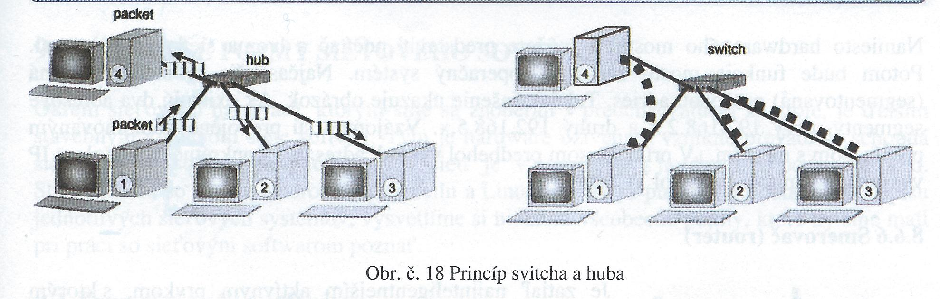
Aktívne prvky sietí
Most (bridge) – má podobné vlastnosti ako switch, je tiež schopný oddeliť určité časti siete. Oddeluje sieťové segmenty. Plní dve funkcie:
Filtrácia paketov – most si prečíta cieľovú adresu paketu, paket prepustí len do tej časti siete, v ktorom je obsadený cieľ paketu. Filtrovaním sa znižuje zaťaženie siete, pakety neputujú do sieťového segmentu kam nepatria.
Dokážu prepojiť dve siete rôznych štandardov. Pracujú totiž v linkovej vrstve ISO/OSI, takže fyzické odlišnosti siete ich neovplyvňujú.

Slide 20
Pasívne prvky sietí
káble (medené, optické)
konektory (BNC – I, T; RJ 45)
zakončovacie odpory

Slide 21
Diagnostika v sieti:
Príkaz ipconfig ? (zisti IP adresu sieťovej karty v PC, MAC adresu, východziu bránu)
Príkaz ping ? (test komunikácie s iným počítačom)
Zisti názov DNS servera s IP: 217.67.30.173 ?
Ako zistíš IP adresu webového servera ?
Ako zistíš voľné IP adresy v sieti ? (program - ipscan)
Firewall Firewall chráni lokálnu sieť pred narušiteľmi tým, že obmedzuje prístup na počítač alebo sieť.
Rôzne firewally poskytujú rôzne typy a úrovne ochrany vrátane blokovania portov používaných internetovými aplikáciami pre pripojenie k iným počítačom, Väčšina prístupových bodov obsahuje firewall.
Väčšinu firewallu môžete nakonfigurovať tak, aby umožňovali prístup k špecifickým častiam vašej siete alebo aby zamietli všetok prístup zvonku.

Slide 22
Zadanie I.:
Popíš postup inštrukcií pre zadanie IP adresy sieťového adaptéra ?
K čomu slúži príkaz ipconfig/all ?
Zisti názov DNS servera pre IP: 217.67.30.173 ?
Napíš IP adresu pre DNS server Spojenej školy Martin ?
Zisti aké je nastavenie východzej brány na vašom počítači, ktorý je pripojený na internet ?
Zisti MAC adresu Vašej sieťovej karty ?
Zisti presný názov Vašej sieťovej karty ?
Zisti voľné IP adresy v aktuálnej sieti vášho počítača.

Slide 23
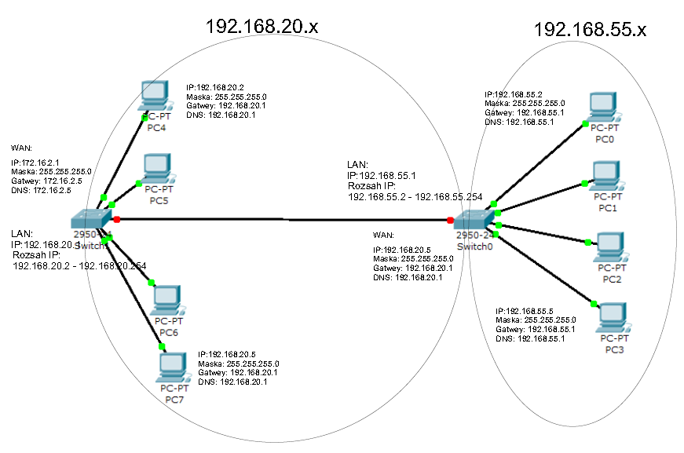
Vytvorenie novej siete:

Slide 24
Zadanie II.:
Vytvorte novú sieť v učebni č. 48 pomocou wifi routra zapojeného ako router.
Nastavte nasledovné parametre:
Pripojenie WAN (údaje od poskytovateľa internetových služieb):
IP:172.16.2.5
Maska: 255.255.255.0
Gatwey: 172.16.2.1
DNS: 172.16.2.1
Pripojenie LAN:
IP: 192.168.48.1
Maska: 255.255.255.0
Rozsah IP: 192.168.48.100 – 192.168.48.200
Parameter wireless nastavte na disable.
V konfigurácii routera nastavte filter pre MAC adresu zvoleného PC . Pripojte tento PC a otestujte či sa môže pripojiť k sieti.
V konfigurácii routera nastavte filter pre IP adresu zvoleného PC. Pripojte tento PC a otestujte či sa môže pripojiť k sieti.
K routeru pripojte PC pomocou kábla, ktorého IP adresu nastavte z rozsahu definovaných IP adries z LAN nastavení routera.

Slide 25
Výhody WiFi
Wi-Fi využíva nelicencované rádiové pásmo a individuálny používateľ nepotrebuje súhlas miestnych úradov.
Umožňuje vybudovať sieť bez káblov, a tak
znižuje náklady na vybudovanie či rozširovanie siete.
Bezdrôtové siete sú výhodné v priestoroch, kde sa nemôžu použiť káble – napr. vo vonkajších priestoroch alebo v historických budovách.
Wi-Fi produkty sú na trhu široko dostupné.
Konkurencia medzi výrobcami významne znížila ceny.
komunikácia zabezpečená pred zachytením neželanou osobou
Nevýhody WiFi sietí
Wi-Fi siete majú obmedzený dosah.
Použitie Wi-Fi pásma 2,4 GHz vo väčšine krajín nevyžaduje licenciu za predpokladu, že zostanete pod limitom 100 mW a akceptujete rušenie z iných zdrojov vrátane rušenia, ktoré zapríčiní znefunkčnenie vašich zariadení.
nelicencované pásmo 2,4 GHz, ktoré je preplnené inými zariadeniami, napr. Bluetooth, mikrovlnné rúry, bezdrôtové telefóny alebo zariadenia na bezdrôtový prenos video signálu. To môže spôsobiť zníženie výkonu.
Vysoká spotreba v porovnaní s niektorými inými štandardmi znižuje životnosť batérií a spôsobuje prehrievanie zariadení.
Prístupové body sa dajú využiť na ukradnutie osobných informácií vysielaných Wi-Fi klientmi.
odchýlky od štandardov môžu spôsobiť obmedzenie pripojiteľnosti alebo nižšiu prenosovú rýchlosť.

